Slide 1
编译原理课程的地位和作用
地位
是软件技术的基础
是计算机专业的基础课程，是专业必修课
作用
编译原理是介绍如何将高级语言程序变换成低级语言程序的方法。
其理论基础坚实，其形式化系统不仅用于编译程序，还大量用于人工智能、多媒体技术、数据库等领域。

Slide 2
课程目标和学习方法
课程目标：
掌握高级程序语言到低级程序语言变换的基本概念和编译过程。
掌握问题的形式化描述理论和处理方法。
掌握编译过程各阶段实现的基本原理和方法。
了解目标代码运行时的存储管理。
学习方法：
认真听课，弄懂例题，独立完成课后作业。
总结每章要点。
理论结合实践，独立完成课程实验。

Slide 3
成绩考核方法：
（1）课堂表现+作业完成情况 20%
（2）实验完成质量+实验报告 20%
（3）课程考试成绩 60%
参考书目：
王生原，董渊，张素琴，吕映芝，蒋维杜. 编译原理（第3版）[M]. 北京：清华大学出版社，2015.
Alfred V. Aho，Monica S. Lam，Ravi Sethi，Jeffrey D. Ullman. 编译原理[M]. 赵建华，郑滔，戴新宇，译. 北京：机械工业出版社，2016.
Thomas Pittman, James Peters著. 编译程序设计艺术理论与实践[M]. 李文军，高晓燕，译. 北京：机械工业出版社，2010.

Slide 4
程序设计语言
低级语言
  特定的计算机系统所固有的语言
  即：机器语言、汇编语言
  特点：执行效率高、编制效率低
高级语言
  与自然语言比较接近的语言
  如：
    过程式语言：C, Pascal, Fortran, ADA
    对象式语言：Java, C++, python等
    函数式语言：LISP
    逻辑式语言：Prolog
  特点：执行效率低、编制效率高

Slide 5
第1章 引论
1.1 什么是编译程序
1.2 编译过程和编译程序的结构
  1.2.1 编译过程
  1.2.2 编译程序结构
  1.2.3 编译阶段的组合
1.3 解释程序
1.4 PL/0 语言编译系统

Slide 6
第1章 引论
1.1 什么是编译程序
1.2 编译过程和编译程序的结构
  1.2.1 编译过程
  1.2.2 编译程序结构
  1.2.3 编译阶段的组合
1.3 解释程序
1.4 PL/0 语言编译系统

Slide 7
1.1 什么是编译程序
一、编译程序（又称“编译器”）
  是语言的翻译器
  功能：高级语言的源程序→低级语言的目标程序
  重要性：使编程者不必考虑与机器有关的细节。

Slide 8
二、高级语言程序的处理过程
源程序
预处理程序
汇集分散的源程序、宏展开、…
源程序
编译程序
目标汇编程序
汇编程序
可再装配的机器代码
装配/连接程序
将机器代码与一些库文件连接
绝对机器代码

Slide 9
三、编译程序
  源语言和目标语言都是种类繁多；
  编译程序的构造不尽相同：一趟编译、多趟编译、具有调试和优化功能的编译）
  都使用相同的基本编译技术！！

Slide 10
四、编译程序的历史和发展
1、20世纪50年代早期：将计算公式翻译成机器码
2、20世纪50年代中期：出现了FORTRAN等一批高级语言
（也就出现了相应的编译程序）
3、20世纪50年代后期：出现了编译程序的编译程序
（即编译程序的自动生成工具，如：LEX、YACC）
4、20世纪60年代：用自展技术构造编译程序
（用被编译语言书写其自身的编译程序，1971年PASCAL的成功）
5、并行技术与并行语言的发展：——发展方向
  并行语言的并行编译
  自动并行编译技术（将串行程序转换成并行程序）

Slide 11
第1章 引论
1.1 什么是编译程序
1.2 编译过程和编译程序的结构
  1.2.1 编译过程
  1.2.2 编译程序结构
  1.2.3 编译阶段的组合
1.3 解释程序
1.4 PL/0 语言编译系统

Slide 12
1.2 编译过程和编译程序的结构
源程序
一、编译过程
词法分析
表 格 管 理
语法分析
出 错 处 理
语义分析
中间代码生成
代码优化
目标代码生成
目标程序

Slide 13
1 词法分析
任务：
从左到右读入源程序的每个字符，对构成源程序的字符流进行扫描和分解，从而识别出一个个单词（也叫单词符号或符号）。
单词是具有独立意义的最小语法单位。
如：标识符、保留字（关键字/基本字）、算符、界符、常数等。

Slide 14
例. 某源程序片断如下：
begin
var sum , first , count : real ;
sum := first + count * 10
end.
保留字 begin
保留字 var
标识符 sum
逗号 ,
标识符 first
逗号 ,
标识符 count
冒号 :
保留字 real
分号 ;
标识符 sum
赋值号 :=
标识符 first
加号 +
标识符 count
乘号 *
整数 10
保留字 end
界符 .

Slide 15
2 语法分析
语法：由程序语言基本符号组成程序中各个语法成分的一组规则。
  一般语法规则：由单词符号构成语法成分的规则；
  词法规则：由基本符号构成的符号书写规则。
任务：
在词法分析的基础上，将单词序列分解成各类语法短语，如“程序”、“语句”、“表达式”等。

Slide 16
语法规则（可以递归表示）
表达式的表示：
  1）任何标识符是表达式。
  2）任何常数（整常数、实常数）是表达式。
  3）若表达式1和表达式2都是表达式，那么
    表达式1+表达式2
    表达式1*表达式2
    （表达式1）
    都是表达式。
语句的表示：
  1）标识符:=表达式 是语句
  2）while (表达式) do 语句 是语句
  3）if (表达式) then 语句 else 语句 是语句
举例：id1:=id2+id3*10 的语法树

Slide 17
举例：id1:=id2+id3*10 的语法树
语句
标识符
:=
表达式
id1
表达式
+
表达式
标识符
表达式
*
表达式
id2
标识符
整数
id3
10

Slide 18
id1:=id2+id3*10 的语法树的另一种形式
:=
id1
+
id2
*
id3
10
语法分析的依据是语言的语法规则，通过语法分析确定整个输入串是否构成一个语法上正确的程序。

Slide 19
3 语义分析
任务：审查源程序有无语义错误，为代码生成阶段收集类型信息。
主要功能：报语义错误、类型检查、类型转换等。
语义：是程序设计语言中按语法规则构成的各个语法成分的意义。
  静态语义：编译时刻即可确定的语法成分含义。
  动态语义：运行时刻才能确定的语法成分含义。

Slide 20
举例：类型检查和转换
real first, count, sum
…
…
sum := first + count * 10
:=
id1
+
id2
*
id3
inttoreal
10

Slide 21
4 中间代码生成
任务：
在语法和语义分析之后，将源程序变成一种“内部表示形式”。
中间代码：一种结构简单、含义明确的记号系统。
特征：
  1）结构简单、含义明确
  2）复杂性介于源语言和机器语言之间
  3）容易生成；
  4）容易将它翻译成目标代码。
四元式：
（运算符，运算对象1，运算对象2，结果）

Slide 22
四元式：（运算符，运算对象1，运算对象2，结果）
举例：源程序 sum := first + count * 10
生成的四元式可以是：
( inttoreal , 10 , - , t1 )
( * , id3 , t1 , t2 )
( + , id2 , t2 , t3 )
( := , t3 , - , id1 )
:=
id1
+
id2
*
id3
inttoreal
10

Slide 23
5 代码优化
任务：对中间代码进行变换或改造，使之更为高效（时间、空间）。
( inttoreal , 10 , - , t1 )
( * , id3 , t1 , t2 )
( + , id2 , t2 , t3 )
( := , t3 , - , id1)
( * , id3 , 10.0 , t2 )
( + , id2 , t2 , id1 )
( * id3 10.0 t1 )
( + id2 t1 id1 )

Slide 24
6 目标代码生成
任务：
  把中间代码变换成特定机器上的绝对指令代码或可重定位的机器指令代码或汇编指令代码。
特点：
  1）与硬件系统结构和指令含义有关，涉及到硬件系统功能部件的运用、机器指令的选择、各种数据类型变量的存储空间分配以及寄存器和后缓寄存器的调度等。
  2）高级语言→低级语言转换是基于语义的等价变换，不是结构上的变换。

Slide 25
sum := first + count * 10
( * id3 10.0 t1 )
( + id2 t1 id1 )
MOVF id3, R₂
MULF #10.0, R₂
MOVF id2, R₁
ADDF R₂, R₁
MOV R₁, id1

Slide 26
表格管理
任务：用于保存源程序的各种信息。因为上述各阶段工作均需要查找、更新、构造表格。
出错处理
任务：报告源程序中错误的性质、地点，将错误所造成的影响限制在尽可能小的范围。有些编译程序还可以自动纠错。
一个程序是正确的，包括两层含义：
1）书写正确（合乎语法规则）
2）含义正确（合乎语义规则）
说明
多数实用的编译程序都采用以上几个阶段的工作过程。
有些编译程序没有“中间代码生成”和“代码优化”。

Slide 27
二、编译程序的结构
源程序
词法分析程序
表 格 管 理 程 序
出 错 处 理 程 序
语法分析程序
语义分析程序
中间代码生成程序
代码优化程序
目标代码生成程序
目标程序

Slide 28
三、编译阶段的组合
前端：主要依赖于源语言而与目标机器无关的编译阶段。如：词法分析、语法分析、语义分析、中间代码生成、部分代码优化、与前端有关的出错处理工作和表格管理工作。
后端：依赖于目标机而一般不依赖于源语言，只与中间代码有关的编译阶段。如：目标代码生成，以及相关出错处理和表格处理。
遍（趟）：对源程序或其等价的中间语言程序从头到尾扫视并完成规定任务的过程。每一遍扫视可完成编译的一个阶段或多个阶段工作。
  多遍编译：占内存少，逻辑结构清晰，耗时长
  一遍编译：占内存多，逻辑结构不清晰，耗时短

Slide 29
第1章 引论
1.1 什么是编译程序
1.2 编译过程和编译程序的结构
  1.2.1 编译过程
  1.2.2 编译程序结构
  1.2.3 编译阶段的组合
1.3 解释程序
1.4 PL/0 语言编译系统

Slide 30
1.3 解释程序
一、解释程序
接受高级语言程序，并立即运行这个源程序。工作模式是一个个获取、分析并执行源程序语句。
例如：BASIC语言解释程序，LISP解释程序，SQL解释程序，Java语言中的BYTECODE解释程序
解释程序
源程序
结果
输入数据
  有些语言既有编译程序，又有解释程序。如java。

Slide 31
二、解释程序与编译程序的比较
源程序
解释程序
结果
输入数据
编译程序
低级语言程序
（目标程序）
高级语言程序
（源程序）
运行程序
结果
输入数据
编译与解释的根本区别：是否生成目标代码。
  解释程序 优点：可移植性较好。
  缺点：1）速度慢 2）空间开销大

Slide 32
三、处理源程序的软件工具
  1 语言的结构化编辑器
    正文编辑、修改
    对源程序正文进行分析（检查用户输入是否正确、自动提供关键字、检查括号的匹配情况）
  2 语言程序的调试工具
    了解程序执行的结果与编程人员的意图是否一致
    允许用户一行一行跟踪程序，查看变量值的变化
  3 程序格式化工具
    分析源程序，并使程序结构变得清晰可读（如缩排）

Slide 33
三、处理源程序的软件工具
  4 语言程序测试工具
    静态分析器：不运行源程序，就可以发现其中潜藏的错误或异常。
    动态分析器：对源程序进行分析，把记录和显示程序执行轨迹的语句或函数插入源程序，将运行结果与期望结果进行比较和分析。
  5 程序理解工具
    对程序进行分析，确定模块间调用关系，并画出控制流图。
  6 高级语言之间的转换工具
    将一种高级语言程序转换成另一种高级语言程序

Slide 34
第1章 引论
1.1 什么是编译程序
1.2 编译过程和编译程序的结构
  1.2.1 编译过程
  1.2.2 编译程序结构
  1.2.3 编译阶段的组合
1.3 解释程序
1.4 PL/0 语言编译系统

Slide 35
1.4.1 PL/0语言编译系统的构成
PL/0以语法语义分析程序为核心,词法分析程序和代码生成程序都作为一个独立的过程。
  当语法分析需要读单词时，就调用词法分析程序。
  当语法分析正确需要生成相应的目标代码时，则调用代码生成程序。
用表格管理程序建立变量、常量和过程标识符的说明与引用之间的信息联系。
用出错处理程序对词法和语法分析遇到的错误，给出在源程序中出错的位置和错误性质。

Slide 36
PL/0 编译系统的结构图
PL/0源程序
词法分析程序
编译程序
表格管理程序
语法语义分析程序
出错处理程序
代码生成程序
类P-code程序
输入数据
类P-code 解释程序
结果
目标程序

Slide 37
1.4.2 PL/0语言及其描述
PL/0 源程序 例1：
const a=10;
var b,c;
procedure p;
begin
c:=b+a
end;
begin
read(b);
while b#0 do
begin
call p;
write(2*c);
read(b)
end
end.
PL/0语言：
PASCAL语言的子集，功能简单，结构清晰，可读性强，具备了一般高级语言的必备部分。

Slide 38
1.4.2 PL/0语言及其描述
语法描述的目的：
  用有穷的文法形式，描述（验证）无穷的句子形式。
语法描述的常用形式：
  非形式化描述：不规范、不常用
  语法描述图：直观、易读
  EBNF（扩充的巴科斯-瑙尔范式）

Slide 39
EBNF
BNF（BACKUS-NAUR FORM）是根据美国的John W.Backus与丹麦的Peter Naur来命名的，它从语法上描述程序设计语言的元语言。
采用BNF可说明哪些符号序列是对于某给定语言在语法上有效的程序。
EBNF 的元符号含义：
  < > 表示语法构造成分（语法单元）
  ∷= 定义为
  | 或
  { } 表示花括号内的语法成分可重复
  [ ] 表示方括号内的语法成分为任选项
  ( ) 表示圆括号内的成分优先
PL/0语言语法的EBNF描述，参见P13

Slide 40
两个用EBNF描述“整数”的例子
  例1：
  <整数> ∷= [+|-]<数字>{<数字>}
  <数字> ∷= 0|1|2|3|4|5|6|7|8|9
例2：
  <整数> ∷= [+|-]<非零数字>{<数字>}|0
  <非零数字> ∷= 1|2|3|4|5|6|7|8|9
  <数字> ∷= 0|1|2|3|4|5|6|7|8|9

Slide 41
（1）PL/0编译程序的词法分析
所需识别的单词：
  关键字： 如 BEGIN、END、IF、THEN 等
  运算符： 如 +、-、*、/、：=、#、>=、<= 等
  标识符： 用户定义的变量名、常数名、过程名
  常数： 如 10、25、100 等整数
  界符： 如 , . ; ( ) 等
通过 三个全程量 将识别出的单词信息传递给语法分析程序
  SYM： 存放单词的类别,如 beginsym, ident, number
  ID ： 存放用户所定义的标识符的值
  NUM： 存放用户定义的数
词法分析过程 getsym 所要完成的任务：滤空格、识别保留字、识别标识符、拼数、拼复合词、输出源程序 具体程序流程P42-43

Slide 42
（2）PL/0编译程序的语法语义分析
语法分析的任务：
识别由词法分析给出的单词符号序列在“结构”上是否符合给定的“文法规则”。
语法分析的过程：
从读入第一个单词开始，由V_{N} “程序”出发，沿语法图箭头所指进行分析：
  遇到V_{N}，调用相应的处理过程
  遇到V_{T}，判断当前单词是否与V_{T} 匹配
    若匹配：执行语义程序，翻译成目标代码
    若不匹配：报错

Slide 43
（3） PL/0编译程序的目标代码结构和代码生成
目标代码p-code是一种假想栈式计算机的汇编语言。
指令格式
f l a
功能码
层次差
通常为“位移量”
根据不同的指令有所不同
生成的目标代码顺序放在数组CODE中。

Slide 44
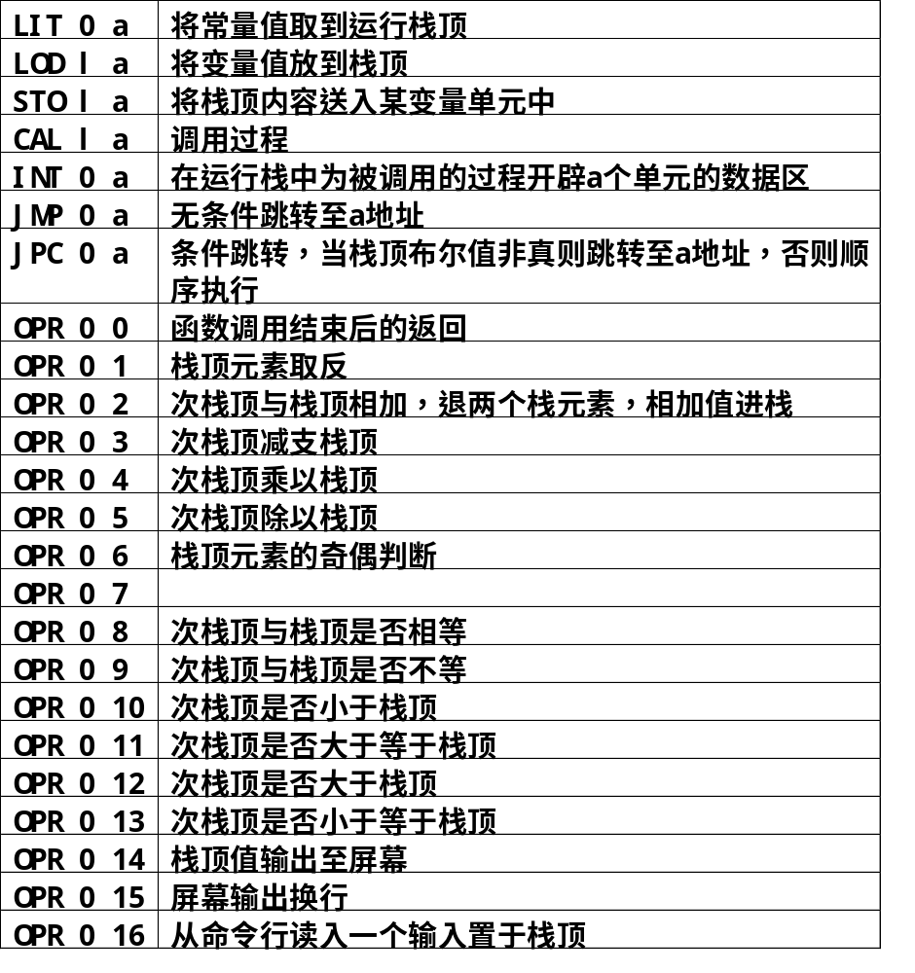
目标指令 程序例1 的目标代码参见 P16

Slide 45
（4）PL/0编译程序的语法错误处理
常见错误：
  语法错误
  语义错误
  运行错误
NEXT

Slide 46
对语法错误的两种处理方法：
（1）对于易于校正的错误，如丢了逗号，分号等
处理：指出出错位置，加以校正，继续进行分析。
（2） 对于难于校正的错误
处理：给出错误的位置与性质，跳过后面的一些单词，直到下一个可以进行正常语法分析的语法单位。

Slide 47
对语义错误的处理方法：
若标识符未加说明就引用，或引用与说明的属性不一致
处理：只给出错误位置和信息，编译器继续工作。

Slide 48
对运行错误（下标越界、数组溢出等）的处理方法：
处理：编译器无法指出源程序的出错位置。

Slide 49
练习
1、程序语言一般分为 （1） 和 （2） 两大类。其中 （3） 与人类自然语言比较接近，（4）又称为面向机器的语言。
  A 高级语言
  B 专用程序语言
  C 低级语言
  D 通用程序语言
A C A C

Slide 50
练习
2、面向机器的语言是指（1） ，其特点是（2） 。
（1） A. 用于解决机器硬件设计问题的语言
B. 特定计算机系统所固有的语言
C. 各种计算机系统都通用的语言
D. 只能在一台计算机上使用的语言
（2） A. 程序执行效率低，编写效率低，可读性差
B. 程序执行效率低，编写效率高，可读性强
C. 程序执行效率高，编写效率高，可读性强
D. 程序执行效率高，编写效率低，可读性差
B D

Slide 51
练习
3、编译程序是将 （1） 翻译成 （2） ；汇编程序是将 （3） 翻译成 （4） 。
A.汇编语言程序
B.高级语言程序
C.机器语言程序
D.汇编语言程序 或 机器语言程序
E.汇编语言程序 或 高级语言程序
B D A C

Slide 52
练习
4、编译程序的工作过程可以划分为 （1） 等六个阶段，同时还伴有 （2） 和（3） 。
  （1）词法分析、语法分析、语义分析、中间代码生成、代码优化、目标代码生成。
  （2）表格管理
  （3）出错处理
5、编译程序可以发现源程序的全部 （1） 错误和部分 （2） 错误。
A.语用 B. 语义
C. 语法 D. 运行
C B

Slide 53
练习
6、要在某台机器上为某种语言构造一个编译程序（编译器），必须掌握的内容有（1）。
A.汇编语言 B.源语言
C.目标语言 D.程序设计方法学
E.编译方法 F.测试方法 G.机器语言
B C E
7、一个编译程序，不仅包含词法分析、语法分析、语义分析、中间代码生成、代码优化和目标代码生成，还应包括（1） 。
其中（2）和（3）不是每个编译程序都必需的。
词法分析器用于识别（4） 。
语法分析器可以发现源程序中的 （5）。
  （1）表格处理和出错处理 （2）中间代码生成
  （3） 代码优化 （4）单词 （5）语法错误

Slide 54
练习
8、程序语言的语言处理程序是一种（1）。
（2）都是程序语言的处理程序，两者的主要区别在于（3） 。
（1） A.系统软件 B. 应用软件
C.实时软件 D. 分布式系统软件
（2） A. 高级语言程序 和 低级语言程序
B. 解释程序 和 编译程序
C. 编译程序 和 操作系统
D. 系统程序 和 应用程序
（3） A. 单用户与多用户的差别
B. 对用户程序的查错能力不同
C. 机器执行的效率不同
D. 是否生成目标代码
A B D

Slide 55
练习
9、编译器必须完成的工作有（1） 。
  A. 词法分析
  B. 语法分析
  C. 语义分析
  D. 中间代码生成
  E. 代码优化
  F. 目标代码生成
  A B C F
  因为代码优化是为了提高目标程序的质量，不是必须的，没有优化源程序一样能够转化为目标代码。而中间代码生成是为代码优化服务的，没有代码优化的编译器可以直接生成目标代码。

Slide 56
练习
10、编译时，语法分析器的任务包括（1） 。
A. 分析单词是怎样构成的
B. 分析单词串是如何构成语句和说明的
C. 分析语句和说明是如何构成程序的
D. 分析程序的结构
B C D

Slide 57
练习
11、与编译程序相比，解释程序通常缺少（1），同时，解释程序（2），它处理语言时采用的方法是（3）。
（1） A.中间代码生成 B.目标代码生成
C.词法分析 D.语法分析 E.代码优化
（2） A.比较简单，可以移植性好，执行速度快
B.比较复杂，可以移植性好，执行速度快
C.比较简单，可以移植性差，执行速度慢
D.比较简单，可以移植性好，执行速度慢
（3） A. 源程序语句被直接解释执行
B. 将源程序逐句转化成中间代码，解释执行
C. 先将源程序解释转化为目标代码，再执行
D. 以上方法都行
（1）B E (2) D (3) B

Slide 58
练习
12、判断：“含有代码优化的编译器的执行效率高”。
错。含有代码优化的编译器，其优化是指对生成的目标代码进行了优化，而不是编译器本身得到了优化，所以，它提高的是目标代码的执行效率，而不是编译器本身的执行效率。
13. 判断：“解释方式与编译方式的区别在于解释程序对源程序没有真正进行翻译”。
错。编译方式和解释方式实际上都进行的翻译，只是编译相当于笔译，而解释相当于口译。
解释方式下，不将于源程序彻底翻译成目标代码，而是每读入一条语句，将其翻译成中间代码，解释其含义并执行，然后再读入下一条语句，再翻译执行。
编译方式和解释方式的根本区别在于“是否生成了目标代码”。

Slide 59
练习
P18 2,3,4
2. 编译程序有哪些主要构成成分？各自的主要功能是什么？
3. 什么是解释程序？它与编译程序的主要不同是什么？
4. 对下列错误信息，请指出可能是编译的哪个阶段报告的？
（1）else没有匹配的if;
（2）数组下标越界；
（3）使用的函数没有定义；
（4）在数中出现非数字字符。
语法分析阶段
语义分析阶段
语义分析阶段
词法分析阶段

Slide 60
第1章 引论（小结）
编译程序的功能：将……翻译成……
编译过程：
    词法分析、语法分析、语义分析、（中间代码生成、代码优化）、目标代码生成。
解释程序的工作模式：
    一个个获取、分析并执行源程序语句。
编译程序与解释程序的根本区别：
    是否生成目标代码。
PL/0编译系统的构成：
    以语法语义分析程序为核心,词法分析程序和代码生成程序都作为一个独立的过程被语法语义分析程序调用。
PL/0的语法描述：EBNF
PL/0的目标代码：p-code
PL/0的出错处理：语法错误、语义错误、运行错误

